Slide 1




Лучшая практика
Капитальный ремонт объектов здравоохранения
Свердловская область
Карлов Андрей Александрович
Министр здравоохранения Свердловской области
https://minzdrav.midural.ru/

Slide 2

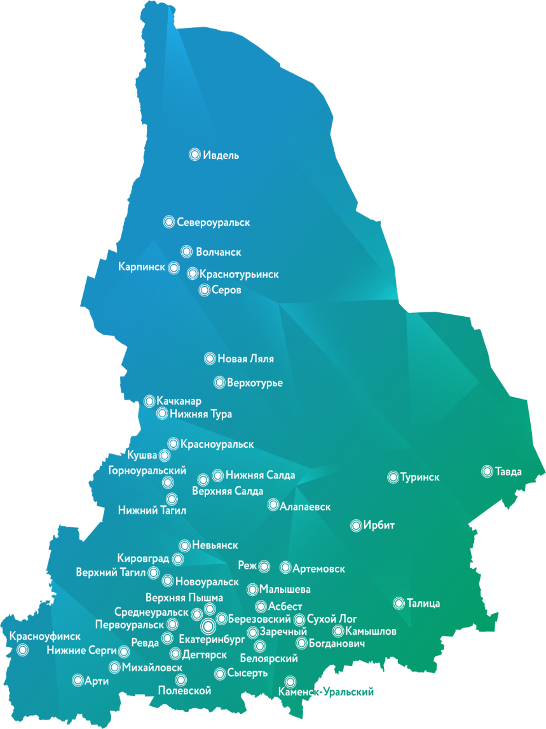


Лучшая практика
Капитальный ремонт объектов здравоохранения
Свердловская область
4 251,4 тыс. чел.
всего проживающего населения
3 648,8 тыс. чел.
602,6 тыс. чел.
городское население
сельское население
80 медицинских организаций
участники региональной программы
5 медицинских организаций
ФМБА России

Slide 3
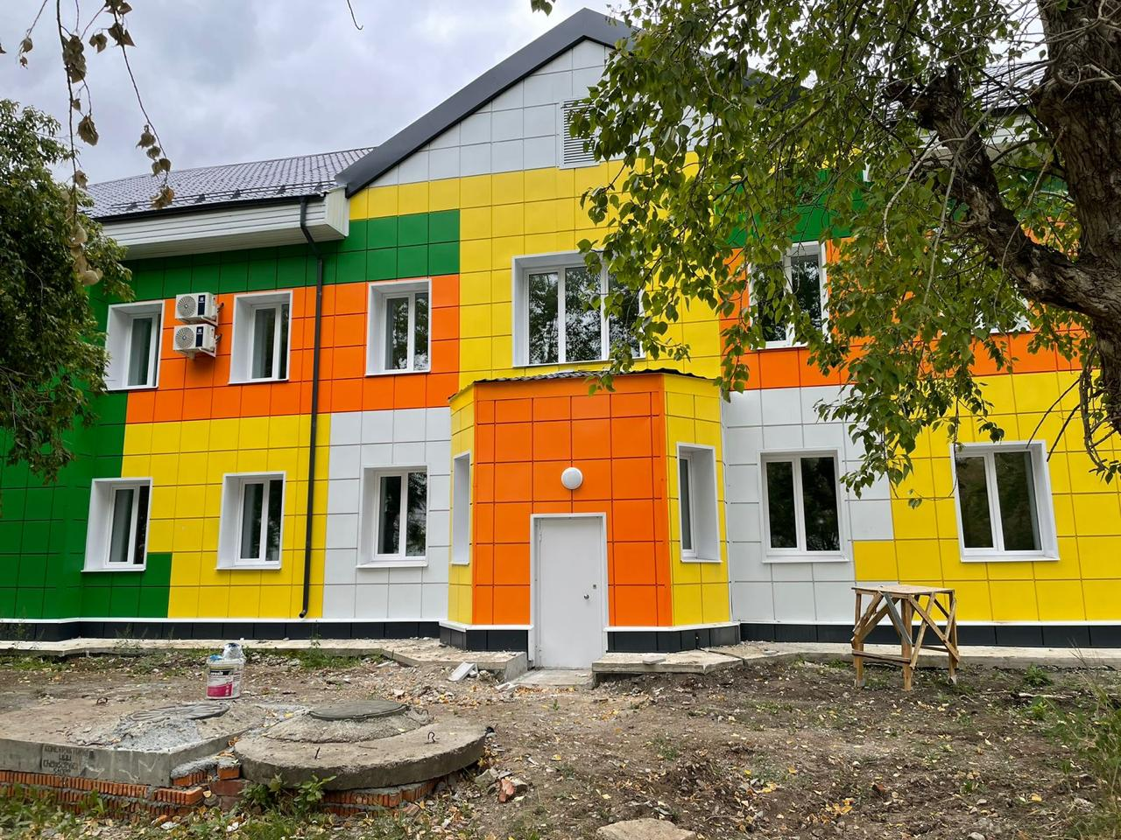
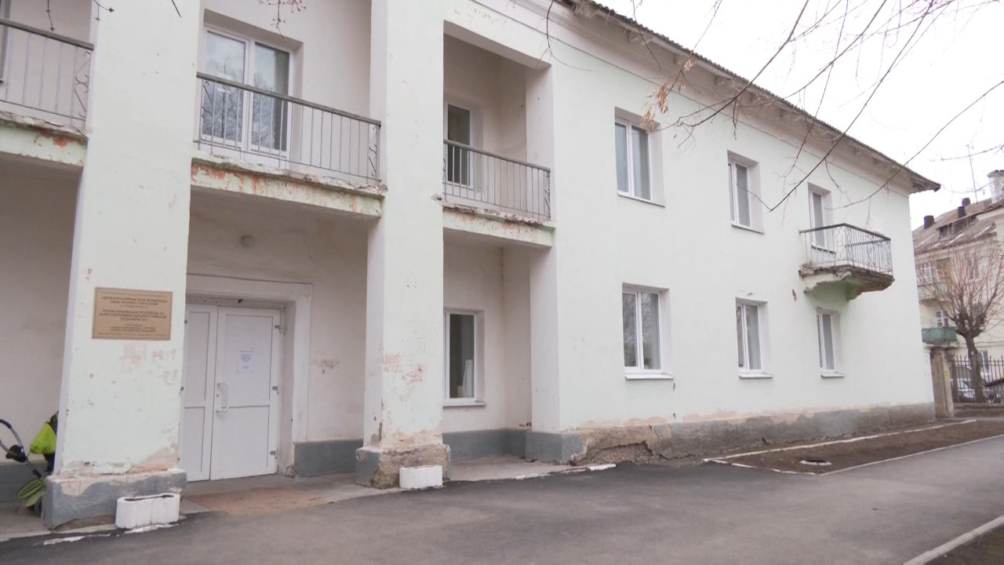
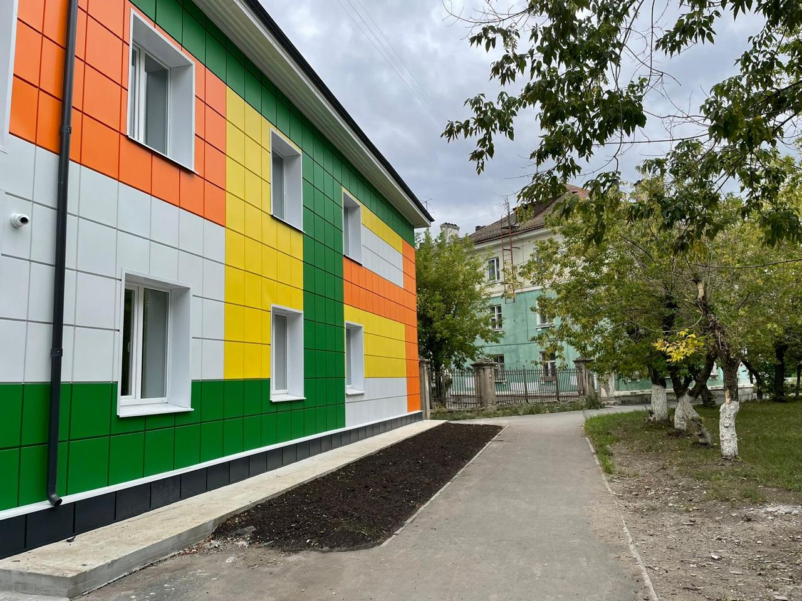
Лучшая практика
Капитальный ремонт объектов здравоохранения
Свердловская область
Детская городская больница г. Каменск-Уральский

Slide 4
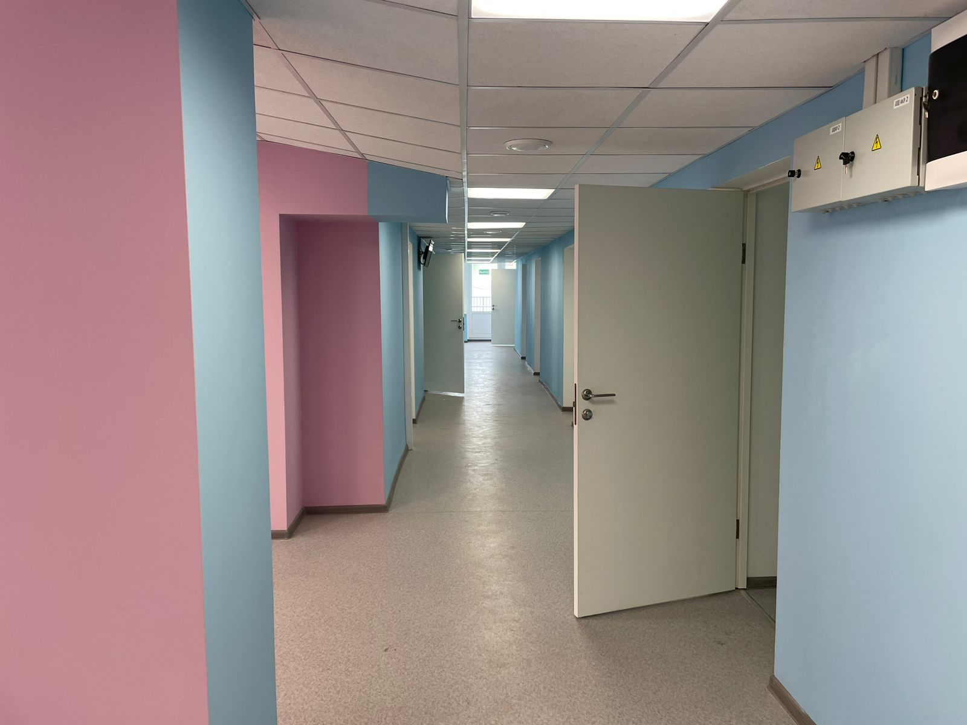
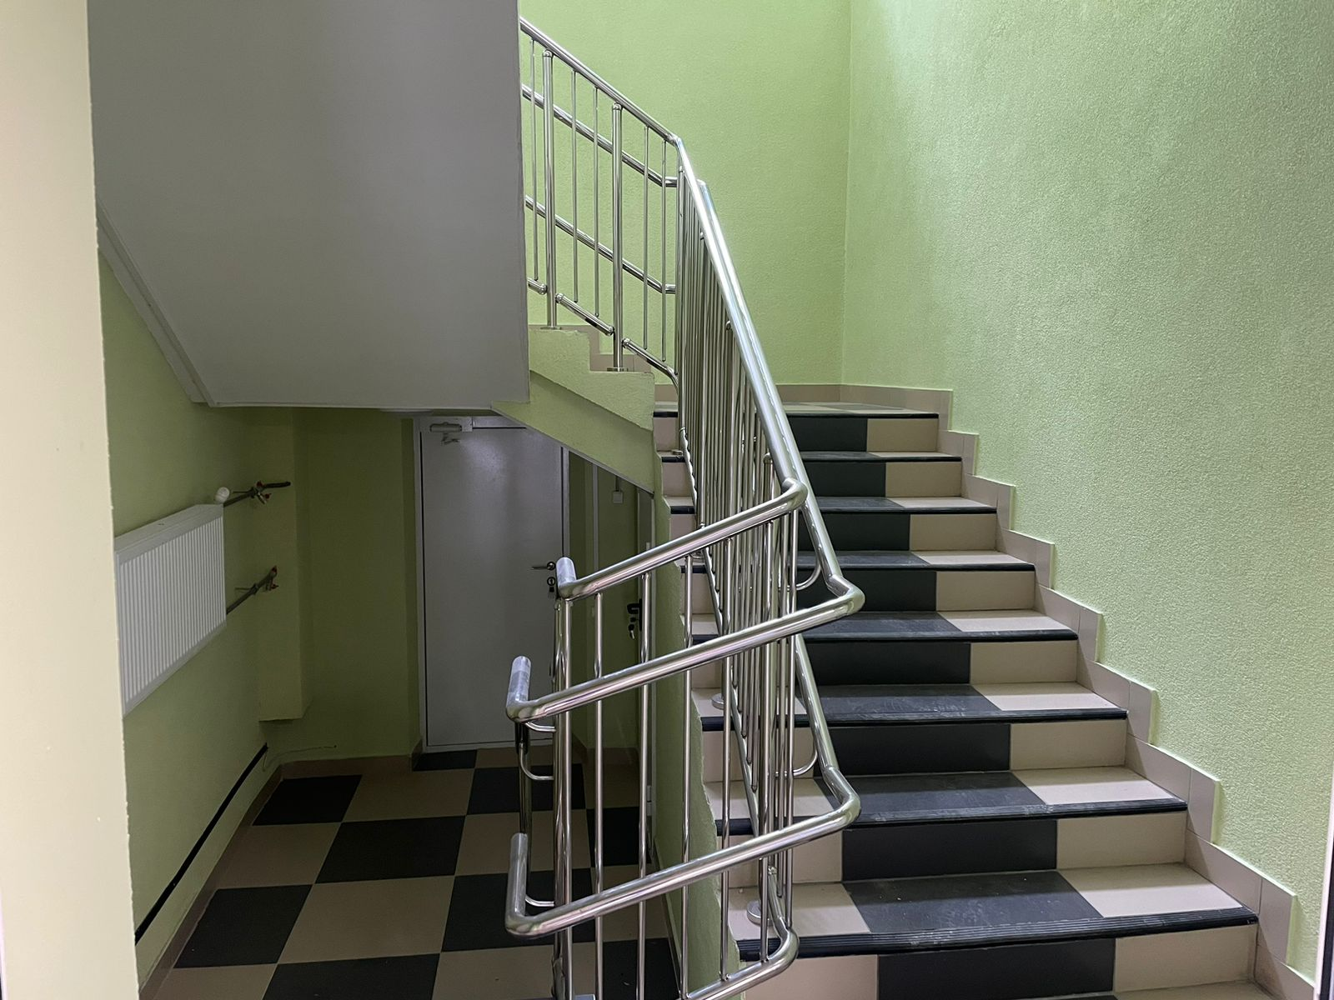
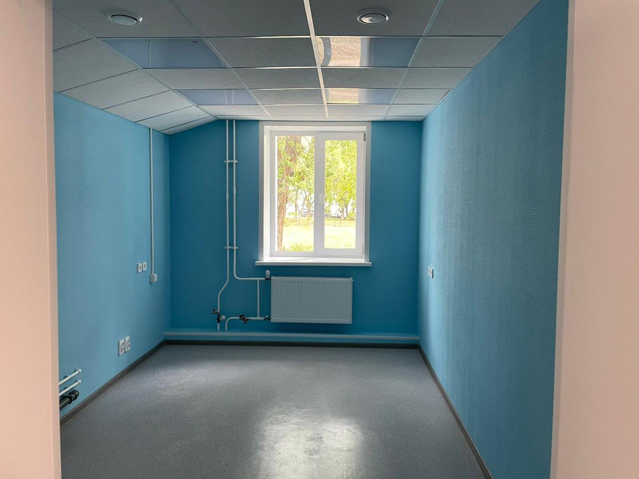
Лучшая практика
Капитальный ремонт объектов здравоохранения
Свердловская область
Детская городская больница г. Каменск-Уральский

Slide 5
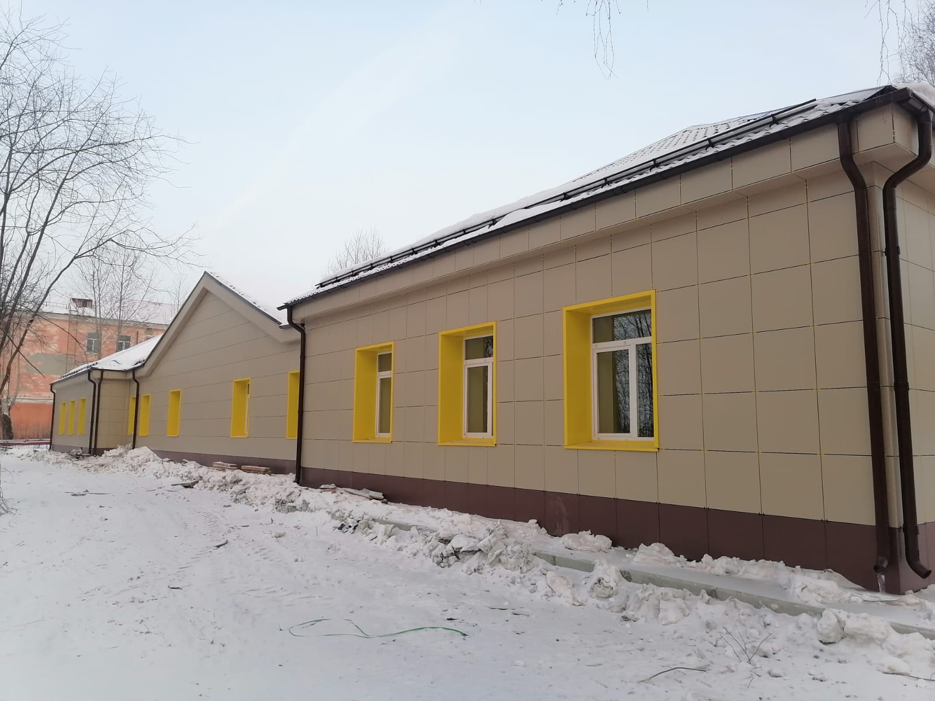
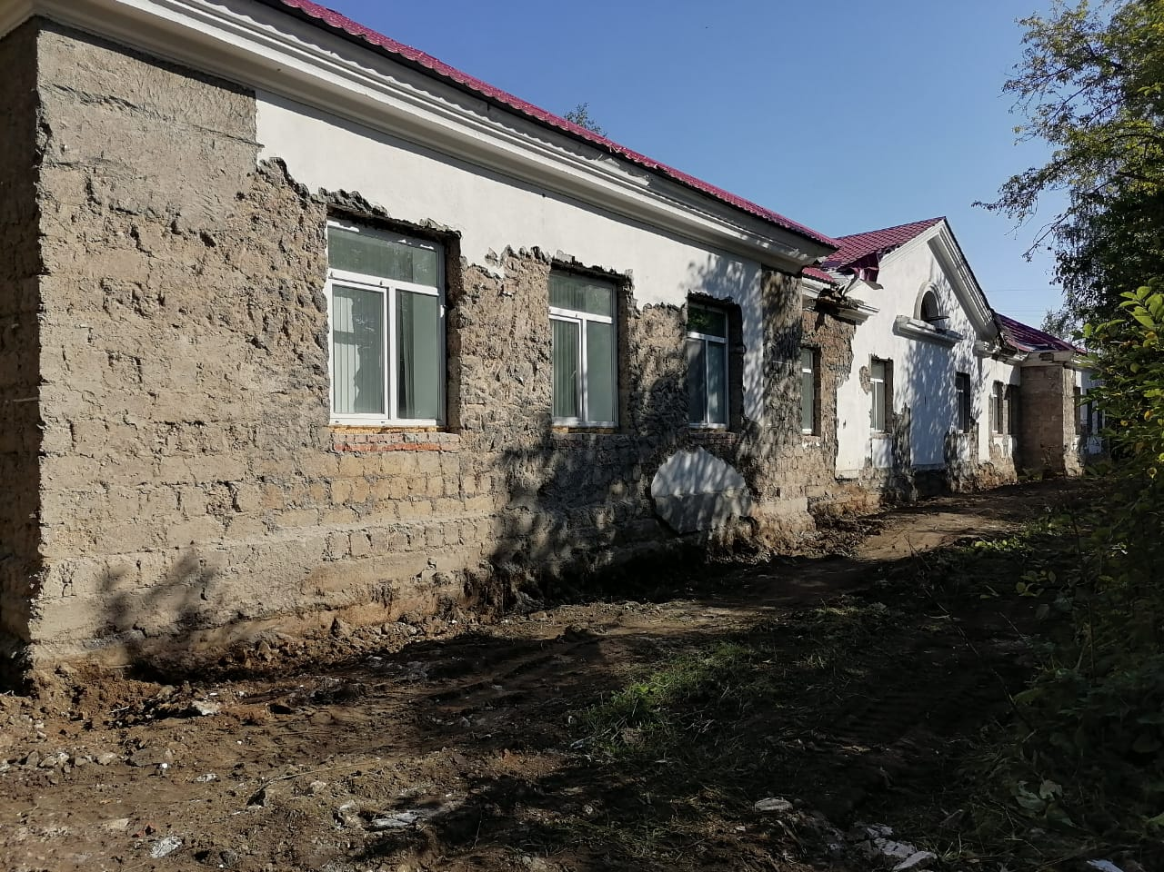
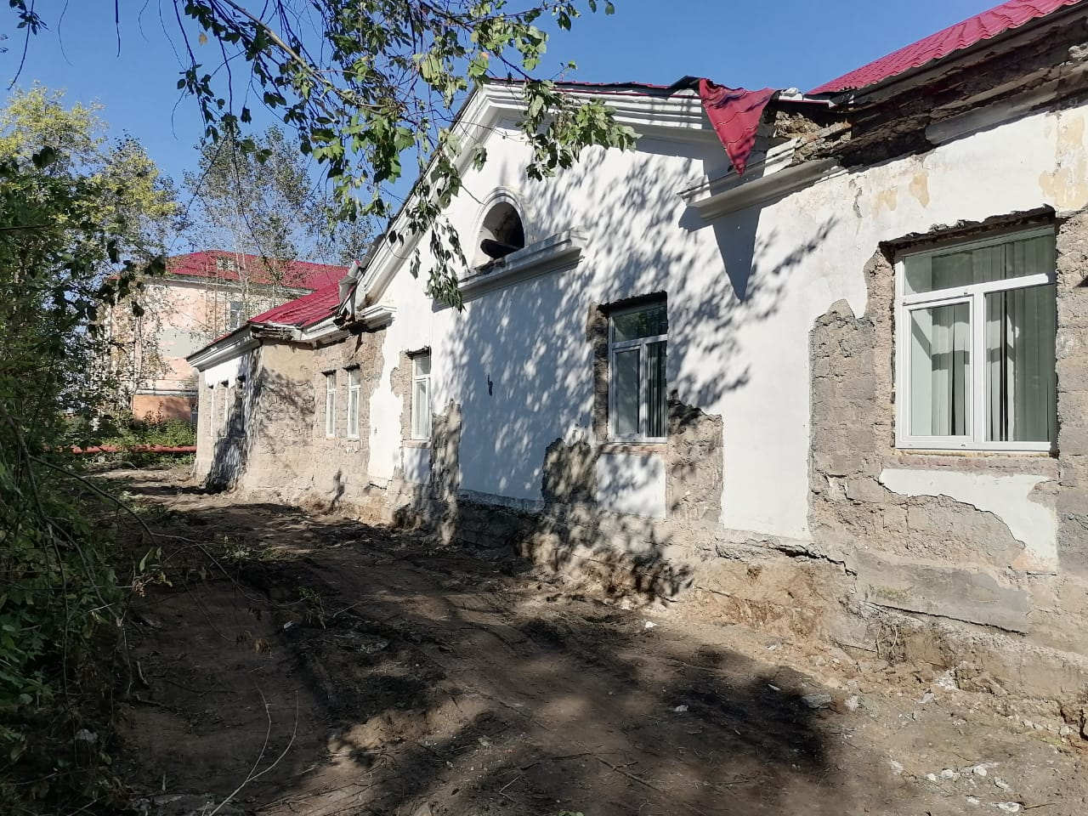
Лучшая практика
Капитальный ремонт объектов здравоохранения
Свердловская область
Детская поликлиника г. Волчанск

Slide 6
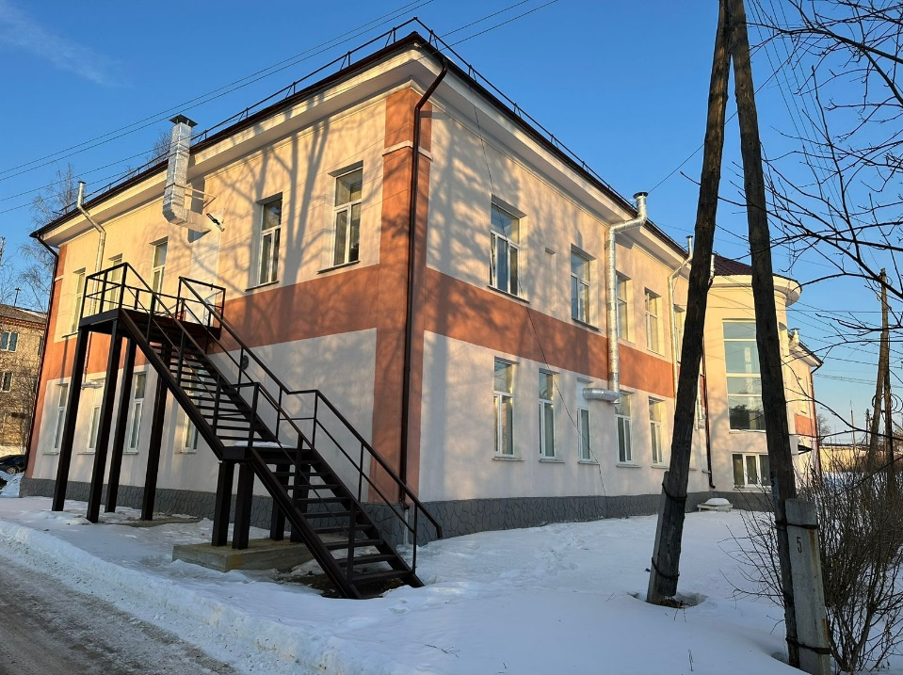
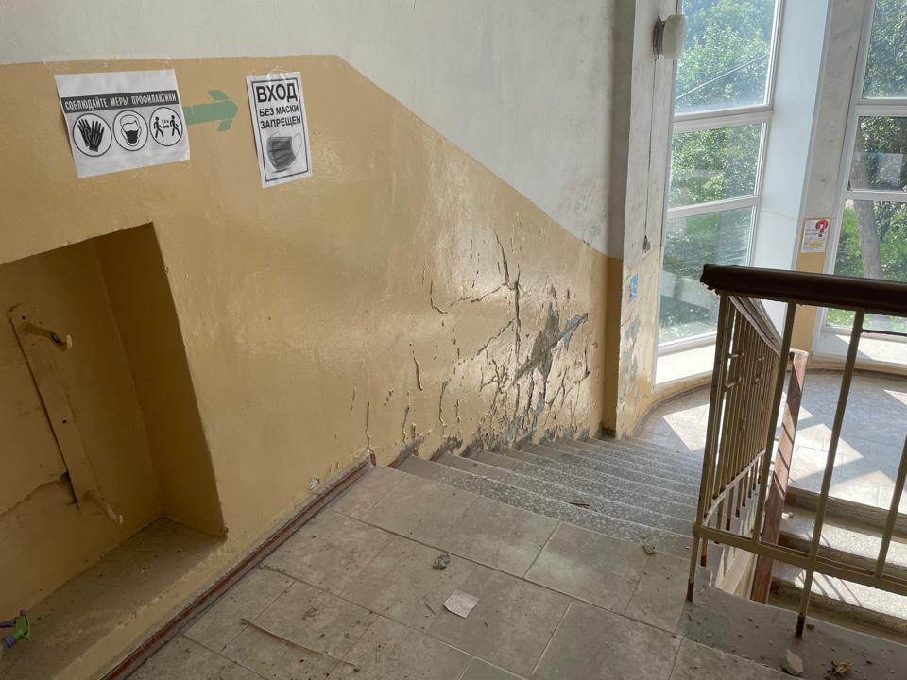
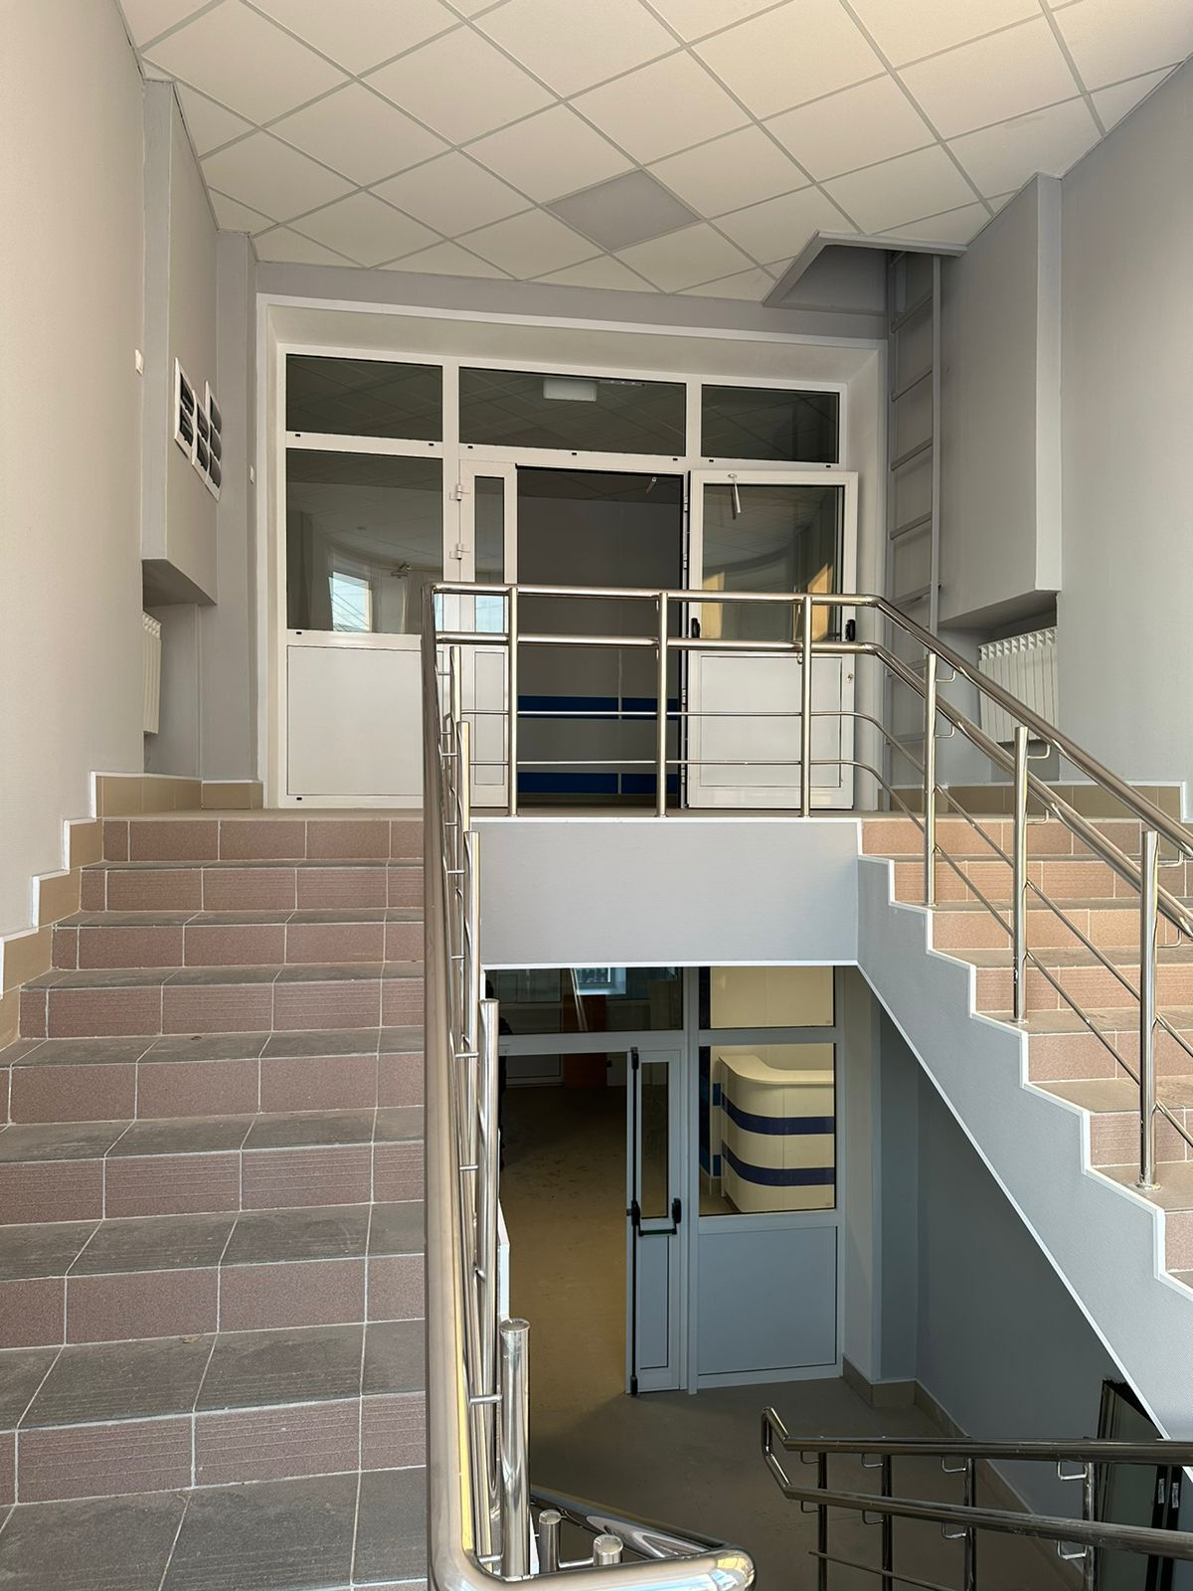
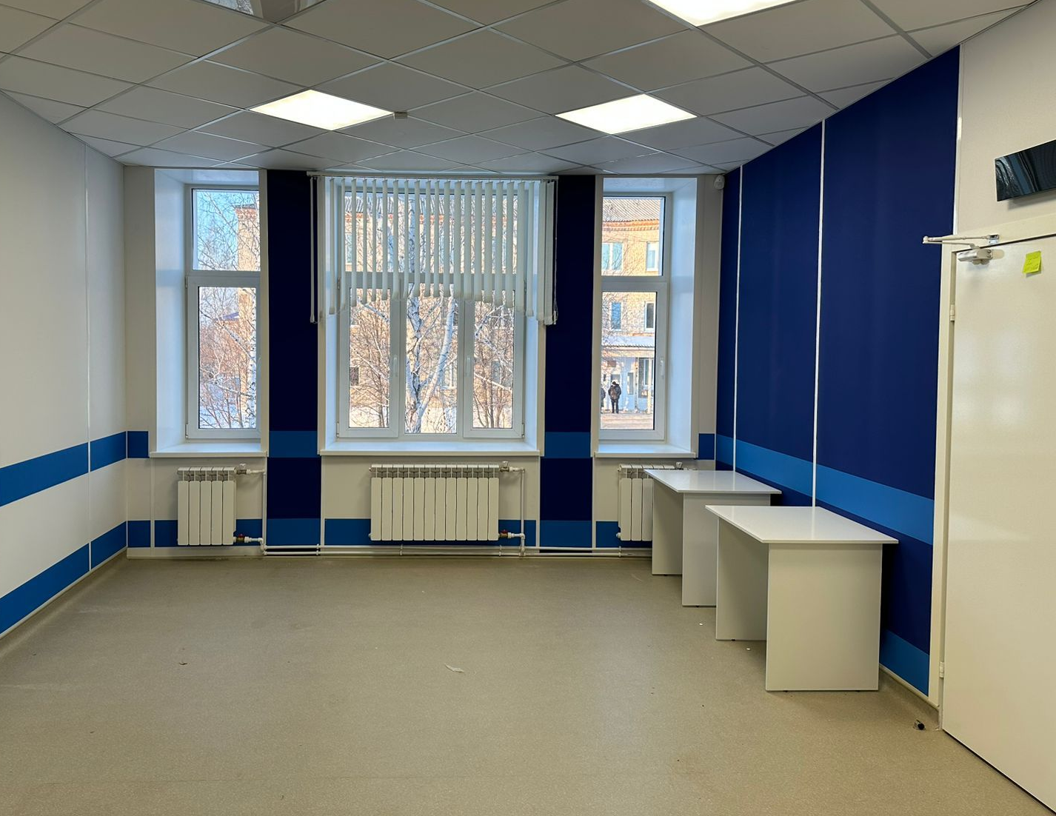
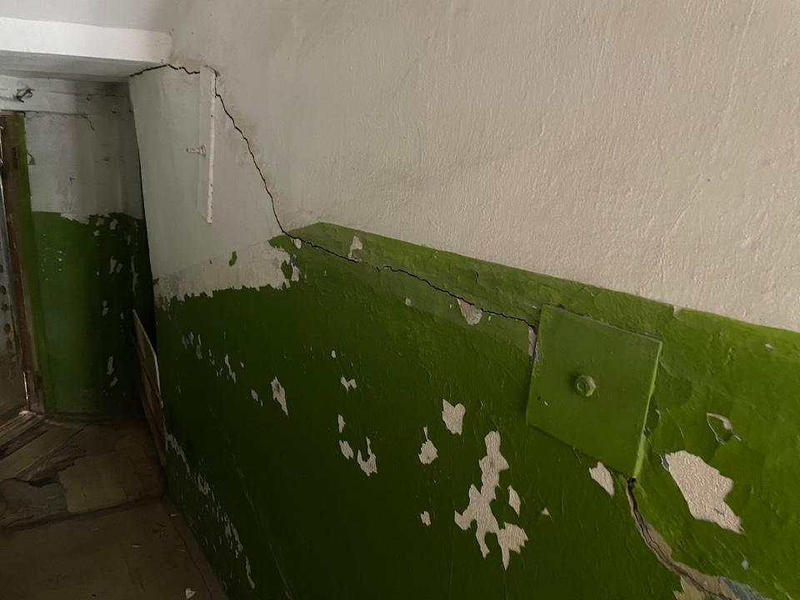
Лучшая практика
Капитальный ремонт объектов здравоохранения
Свердловская область
Поликлиника г. Артемовский

Slide 7
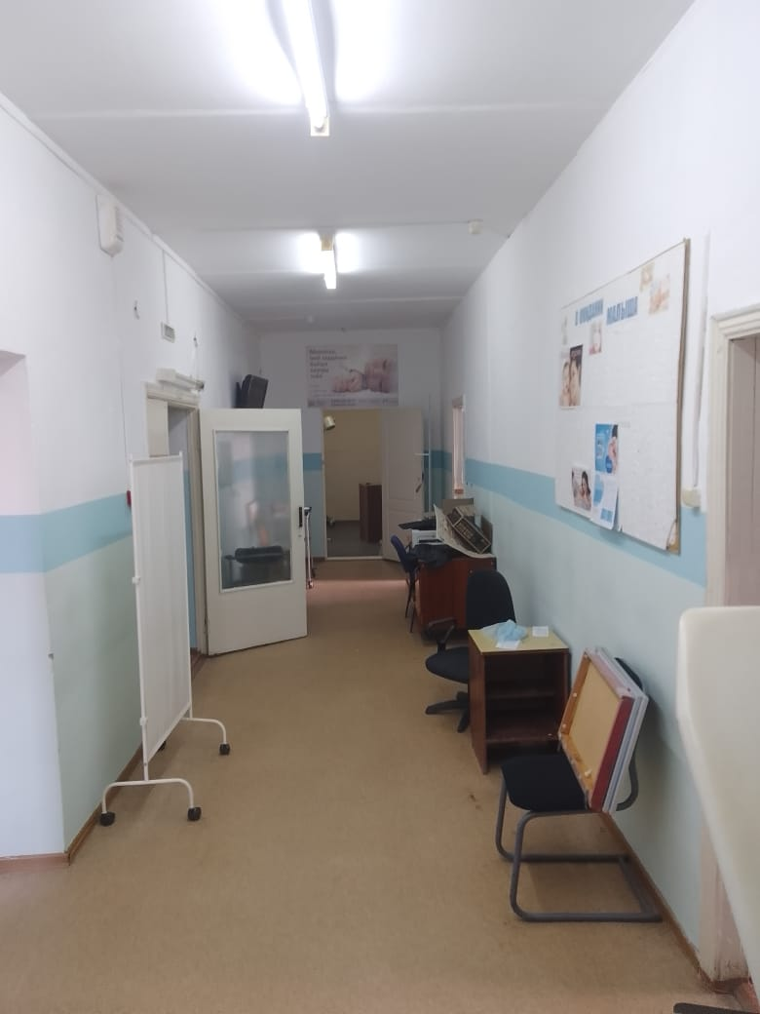
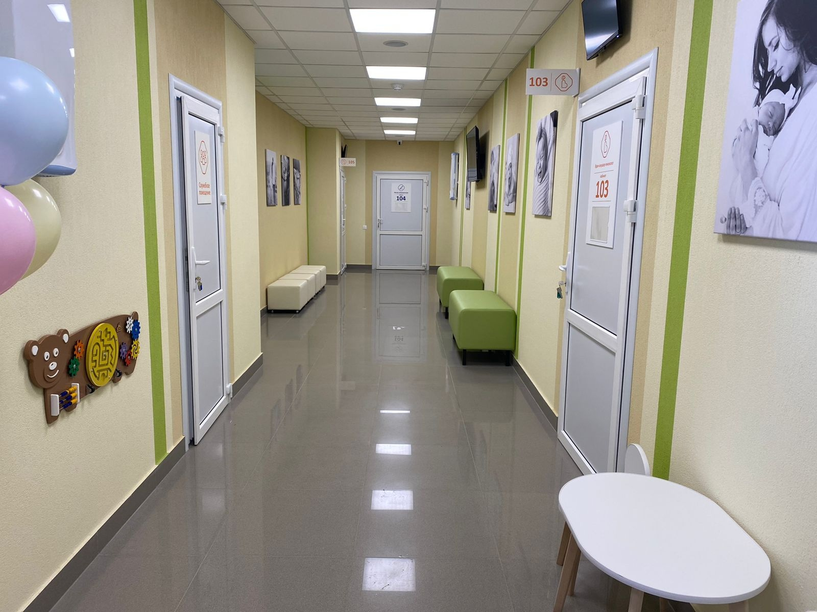
Лучшая практика
Капитальный ремонт объектов здравоохранения
Свердловская область
Женская консультация ГАУЗ СО «Слободо-Туринская районная больница»

Slide 8
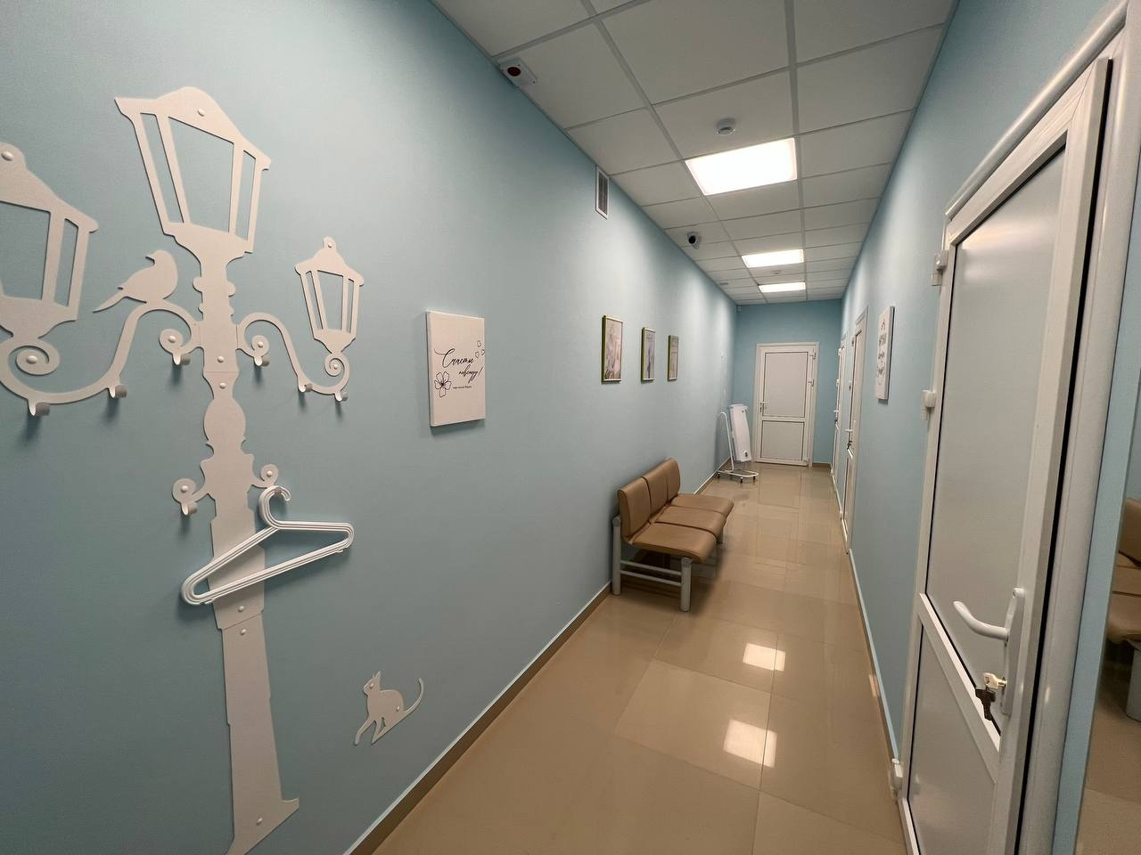
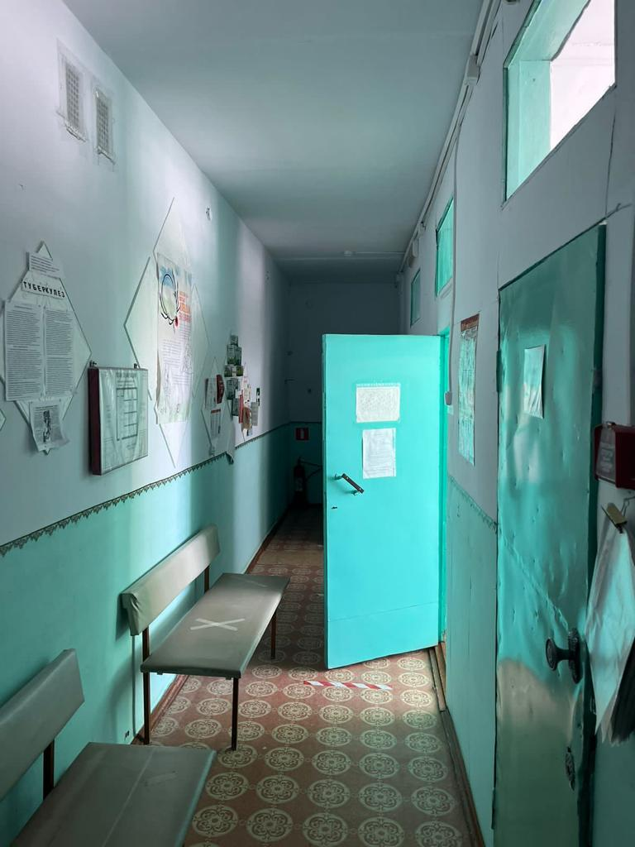
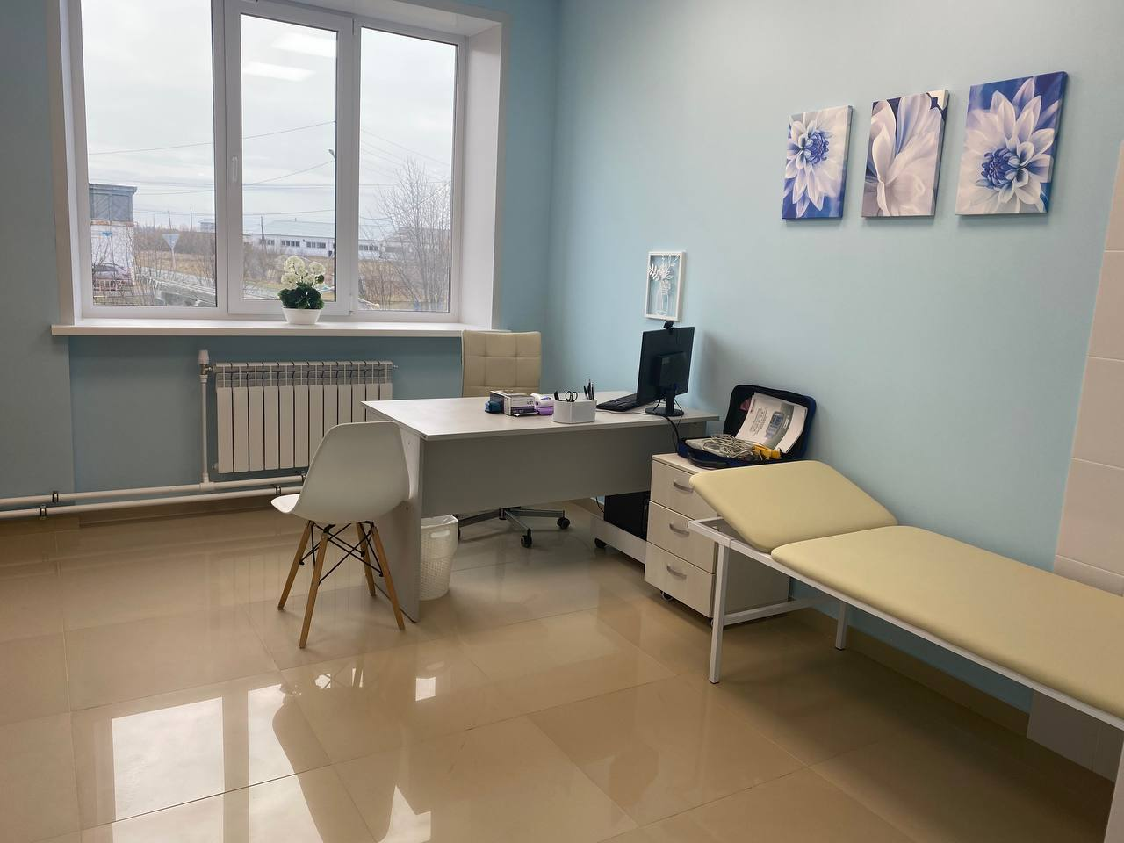
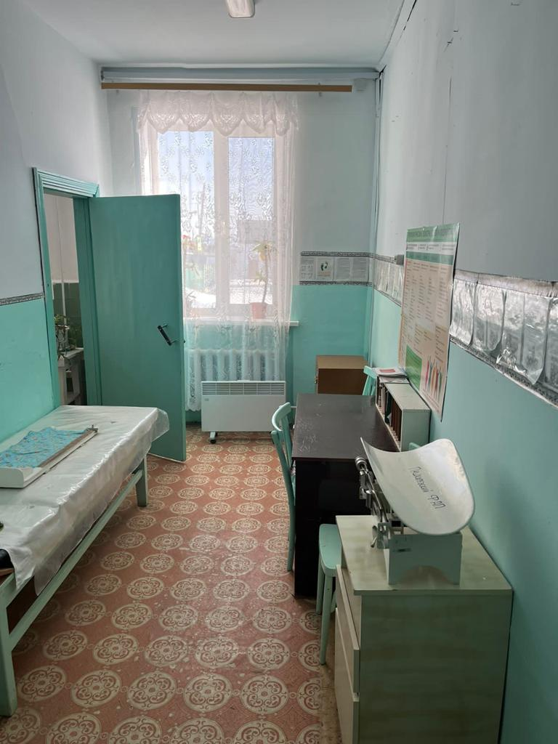
Лучшая практика
Капитальный ремонт объектов здравоохранения
Свердловская область
Фельдшерско-акушерский пункт
в селе Пушкарёво
Слободо–Туринского района

Slide 9
Лучшая практика
Капитальный ремонт объектов здравоохранения
Свердловская область
Оценка общественного мнения по удовлетворенности населения медицинской помощью, процент регионального проекта «Модернизация первичного звена здравоохранения Свердловской области»
+13,5%
46,2%

Slide 10
Лучшая практика
Капитальный ремонт объектов здравоохранения
Свердловская область
Число зданий медицинских организаций, в которых оказывается медицинская помощь в амбулаторных условиях, требующих капитального ремонта
Доля зданий медицинских организаций, оказывающих первичную медико-санитарную помощь, находящихся в аварийном состоянии, требующих сноса, реконструкции и капитального ремонта, процент
- 31
-2,6%
140
10,9%

Slide 11
Лучшая практика
Капитальный ремонт объектов здравоохранения
Свердловская область
Общее число посещений врачей
сельскими жителями, 2023
+ 1 915 275
2 154 375

